Slide 1
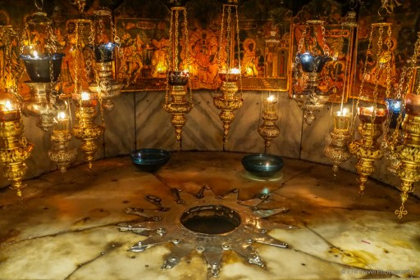
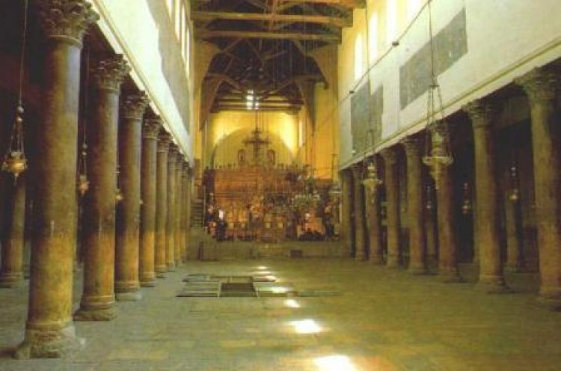
كنيسة المهد بيت لحم, فلسطين

Slide 2
كنيسة المهد
كنيسَةُ ٱلْمَهْد هي الكنيسة التي ولد فيها يسوع المسيح .
بناها الإمبراطور الروماني قسطنطين وأمه هيلانه عام 335، وتعتبر كنيسة المهد من أقدم كنائس فلسطين والعالم.
ويبلغ طول كنيسة المهد 54م، وترتكز على مجموعة عالية من الأعمدة الحجرية التي نُقشت عليها عبارة (هنا ولد يسوع المسيح بن مريم العذراء)

Slide 3
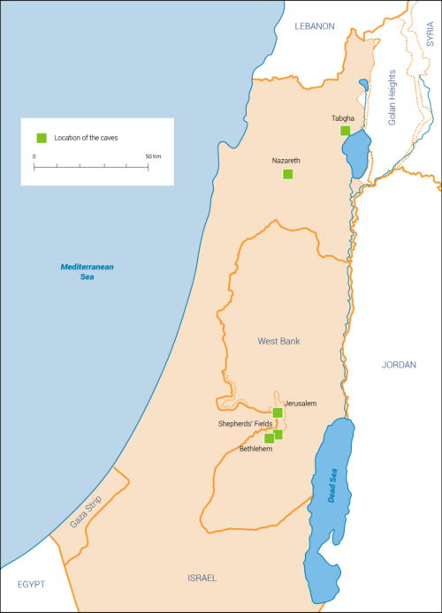
جغرافية موقع كنيسة المهد
تقع كنيسة المهد في مدينة بيت لحم , وهي مدينة فلسطينية تقع في الجزء الجنوبي من السلسلة الجبلية للقدس وترتفع قرابة (780) م عن سطح البحر ، وتعد من أهم المدن التاريخية والدينية في فلسطين، وتستمد هذه الأهمية بكونها المدينة التي ولد فيها يسوع المسيح، وتبعد نحو ( 10) كم جنوبي القدس , فلسطين.

Slide 4
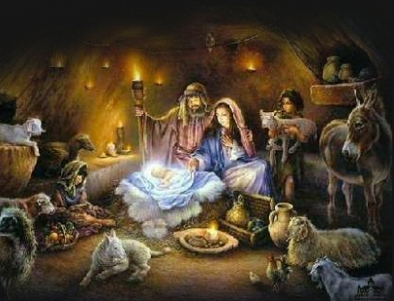
البناء
تضم الكنيسة ما يُعرف بكهف ميلاد المسيح، وهو المكان الذي وضع فيه بعد مولده، وأرضيته من الرخام الأبيض، وهو عبارة عن شكل قائم الزاوية تغطيه الأقمشة الحريرية الناعمة لحمايتها من الحرائق، وتحتها نجمة فضية تشير إلى موضع ميلاد المسيح وعليها عبارة باللاتينية تقول: "هنا ولد يسوع المسيح من مريم العذراء".
ويزين الكهف خمسة عشر قنديلا فضيل التي تمثل الطوائف المسيحية المختلفة والعديد من الصور والايقونات القديسين.
وتحت الهيكل الجانبي يُوجد تمثال "الطفل يسوع" والذي يعرض ليلة عيد الميلاد في المغارة.
والكنيسة عبارة عن مجمع ديني كبير، فهي تحتوي على مبنى الكنيسة، بالإضافة إلى مجموعة من الأديرة والكنائس الأخرى التي تمثل الطوائف المسيحية المختلفة.

Slide 5
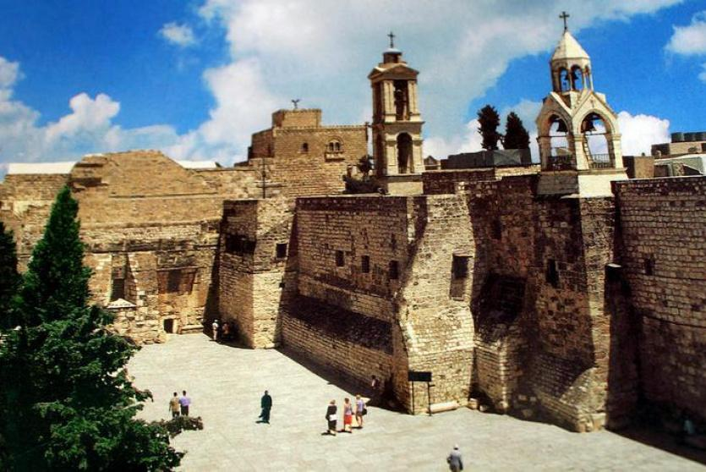
وكانت كنيسة المهد في القدم تضم ثلاث كنائس مجتمعه بثلاث أبواب مختلفة, ولكن أغلقت الأبواب, وتم دمجها في باب التواضع, وشكله مستطيل , وحجمه صغير , وذلك لمنع دخول العربات أو الخيول للموقع المقدس.

Slide 6
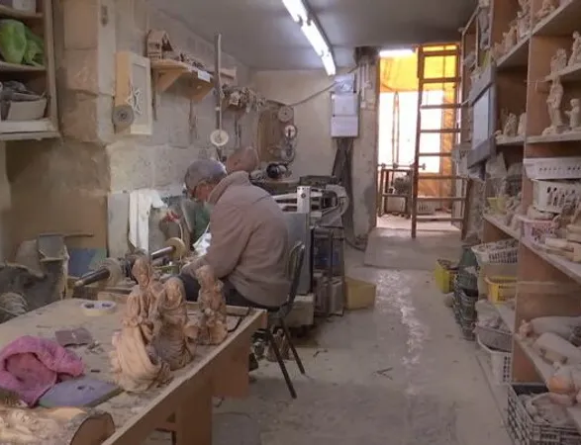
الأهمية الاقتصادية لكنيسة المهد
- أدرجت الكنيسة ضمن لائحة التراث العالمي لليونسكو نظرا لأهميته التاريخية والدينية ويحج اليه العديد من المسيحيين من حول العالم وخصوصا بعيد الميلاد بتاريخ 25 كانون اول من كل عام، وبالتالي فهو يدر أموال لأهل المدينة ويوفر عمل لهم.
عدد كبير من السياح من جميع أنحاء العالم يأتون لزيارة كنيسة المهد , فهم بحاجة للفنادق والمطاعم, مما يحرك من اقتصاد المنطقة.
تشتهر صناعة الحرف الخشبية اليدوية مثل الصلبان وتماثيل ليسوع المسيح ومريم العذراء لبيعيها للسواح فهذا مردود مالي للمنطقة.

